Slide 1
빅데이터 솔루션을 활용한
스마트미터 전력량 예측 분석
오진영, 이희철, 최준혁

Slide 2
분석/응용 레이어
주택용 전력소비량 현황
월별 주택용 전력소비량
(단위:kWh)
일
평
균
전
력
량
> 동절기, 하절기에 전력소비량 증가

Slide 3
분석/응용 레이어
주택용 전력소비량 현황
가구 구성원수별 전력소비량 현황
(단위:kWh)
일
평
균
전
력
량
> 가구 구성원수가 증가할수록 전력소비량 증가

Slide 4
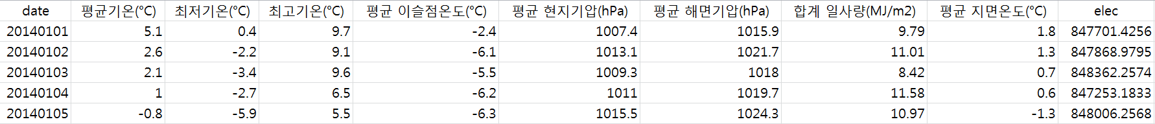
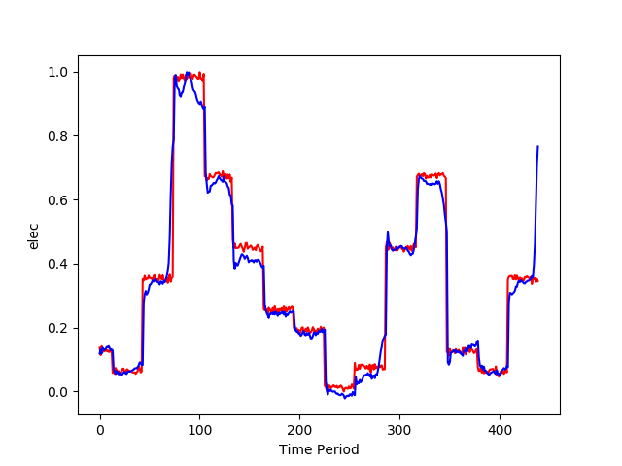
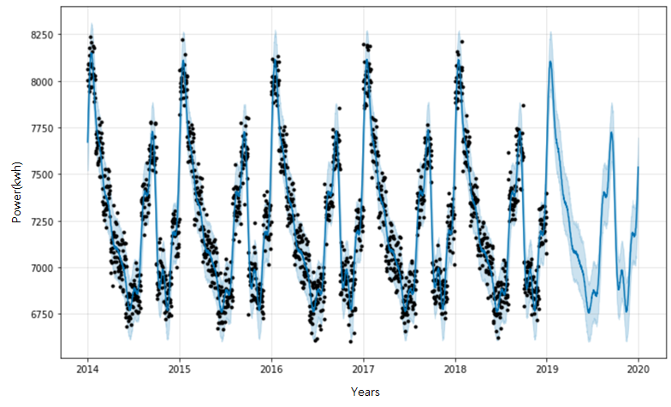
분석/응용 레이어
수요예측
DATASET
페이스북 프로핏
LSTM

Slide 5
결론 및 한계점
결론
1. 대용량 데이터를 수집, 적재, 탐색(처리), 분석(응용)
15분단위 전력 생성 데이터 =
100가구 * 15분주기 * 5년 = 17,280,000건 데이터 처리
1초단위 전력 생성 데이터 =
100가구 * 1초주기 * 1주일 = 60,480,000건 데이터 처리
2. 다양한 기술 습득
ㅁㄴㅇ리ㅏㅓㅣㅏㅓㅏ어ㅑ

Slide 6
결론 및 한계점
한계점
1. 대용량 실시간 로그를 처에 특화된 카프카 구현 불가능
RabbitMQ나 ActiveMQ 효율적이며 구성하기 쉽지만 대용량을 처리하는것에는 Kafka가 더 뛰어남
플럼에서 바로 하둡으로 적재하려고 시도했으나 과부하가 걸리면서 데이터 유실 발생

Slide 7
Q&A

